Slide 1

线上质量监测系统 - 雷达

Slide 2


讲师介绍
姓名 ： 康学超
Qtalk： xuechao.kang
部门 ： 机票事业部 - 国内机票 - 交易系统
简介 ： 服务过国内机票基础数据团队, 技术负责人
目前服务于国内机票交易系统

Slide 3
目录
1
没法忽视的线上bug和故障
2
线上问题处理之痛
3
解决方案
4
效果展示、如何使用
5
未来规划
Notes:
3 如何说明现有报警更合理

Slide 4
一、没法忽视的线上bug和故障

Slide 5
上线前质量控制
…
设计review
sonar
Code Diff
…
自动化
质量
CR
…
测试review
checklist
case
覆盖率

Slide 6
线上问题不可避免
线上bug
故障总数 820+
P1 149
P2 147
机票 2141
无线车车 305
…
故障

Slide 7
二、线上问题处理之痛

Slide 8
场景一 项目发布时 系统质量
项目发布时，需要关注
监控，数量太多
报警，配置不全面
异常日志，一直盯日志
机器性能，可能漏看
慢查询，不出问题不会看
修改QConfig等热发配置是否错误
…

Slide 9
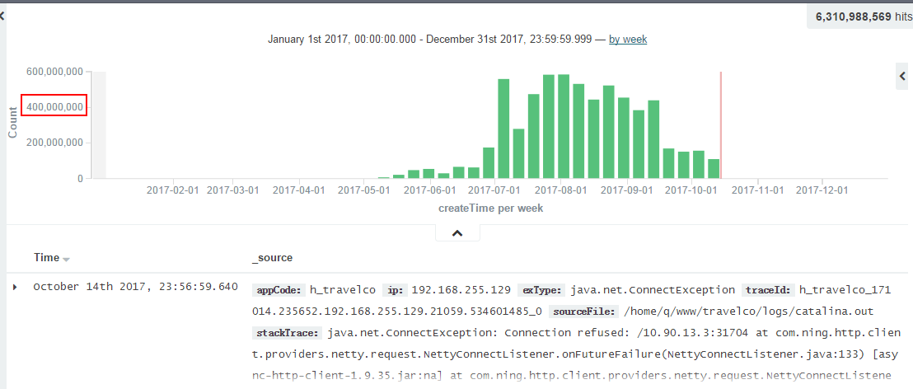
监控Top系统、日均千万级别异常日志、监控/报警比例

Slide 10

发布时痛点一
1 监控 -> 数量多
1
2 报警->没有设置/设置不合理
2
3 异常日志->看不全/无关日志干扰
3
4 机器性能->不出问题常被忽略
5 慢查询->不出问题常被忽略
4
保障措施
5

Slide 11
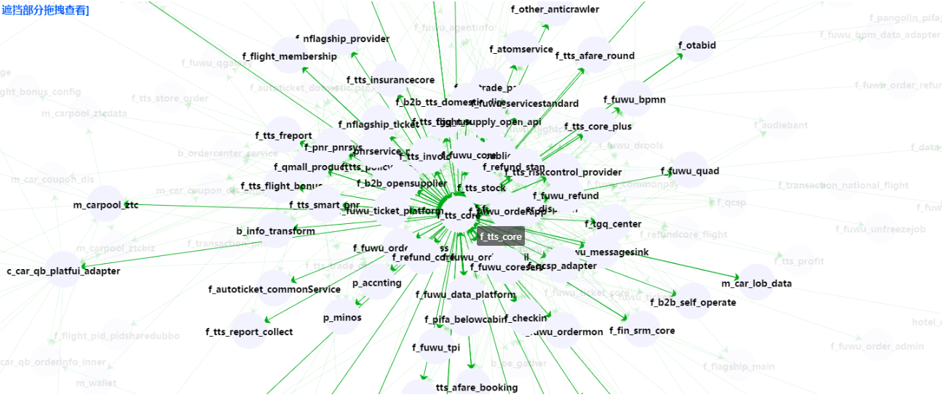
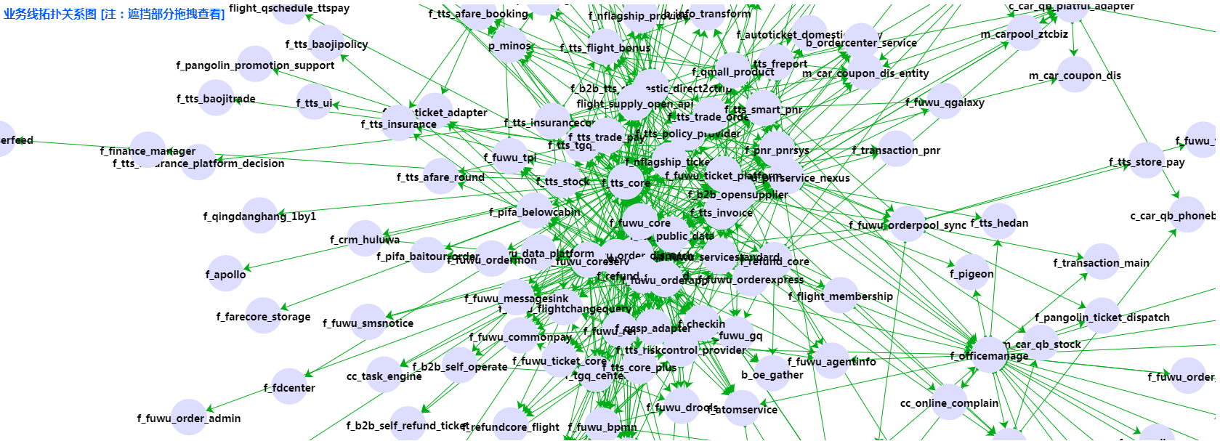
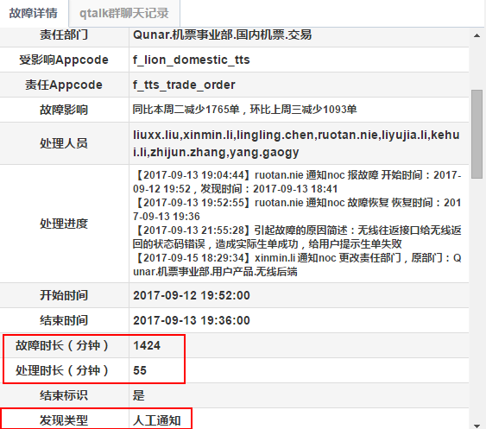
场景二 ：项目发布后 系统质量
故障时长 1424
发现时长 1369
处理时长 55
订单影响：1000+

Slide 12
痛点二
01
系统多，调用关系复杂
02
同时多个报警，找到问题根源困难
故障的数量多，发现时间长，处理时间长
跨团队，对系统熟悉程度，沟通交流推进
缺乏业务系统健康指数综合打分
03
04

Slide 13
正视线上问题
快速发现，降低影响时间
发现
快速定位+处理
处理
线上质量
减少线上问题的发生
避免
Notes:
p1.2 ->p3,p4, 时长降低

Slide 14
三、解决方案

Slide 15
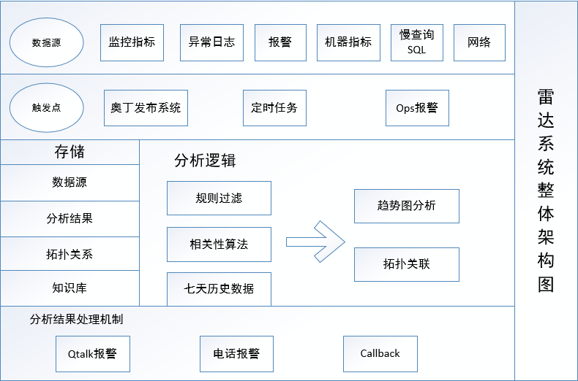
Notes:
报警的干扰, 具体l逻辑处理流程, 故障时间减少case, 5分钟已经晚了watcher,报警是否还有意义

Slide 16
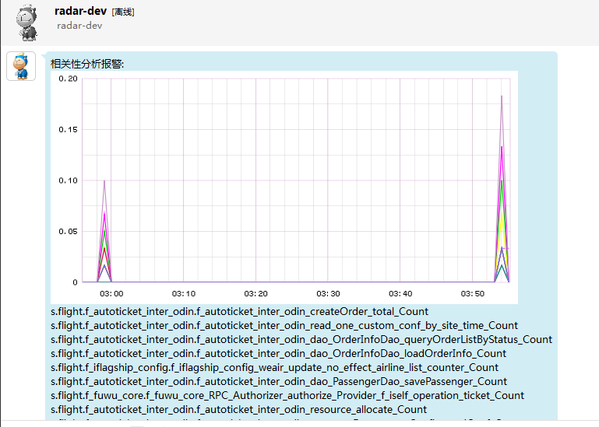
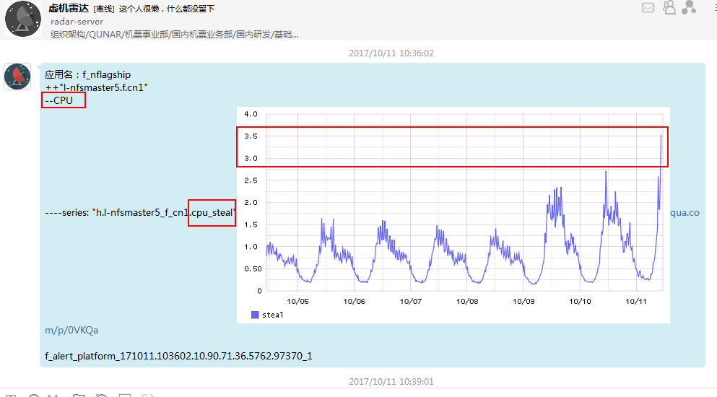
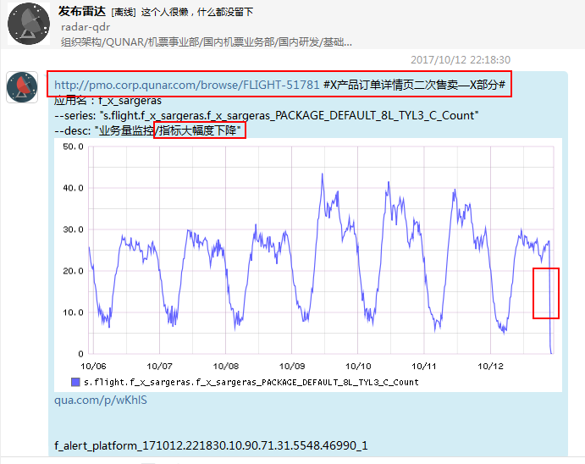
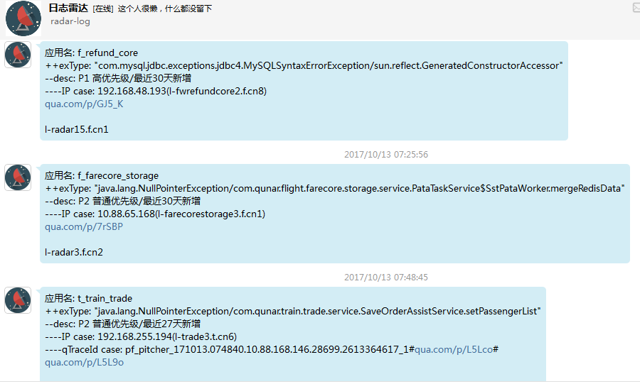
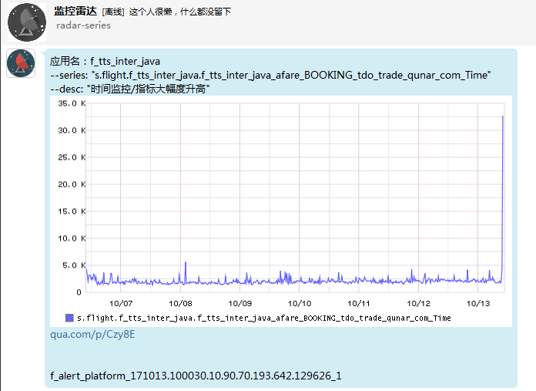
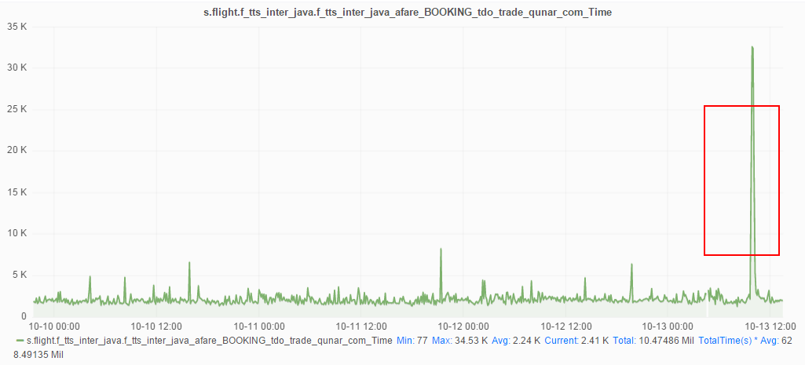
产品功能展示

Slide 17
（二）项目方案： 针对发布时痛点一
Watcher报警
AppCode 节点自分析
搜索
异常日志模块：
历史新增、饱和度、增速
分优先级
AppCode
监控指标模块：
新增、消失、正常升高
系统健康状态加权打分
运价
机器指标模块：
cpu 、load、 tcp
PID
DB慢查询模块：
慢查询sql

Slide 18
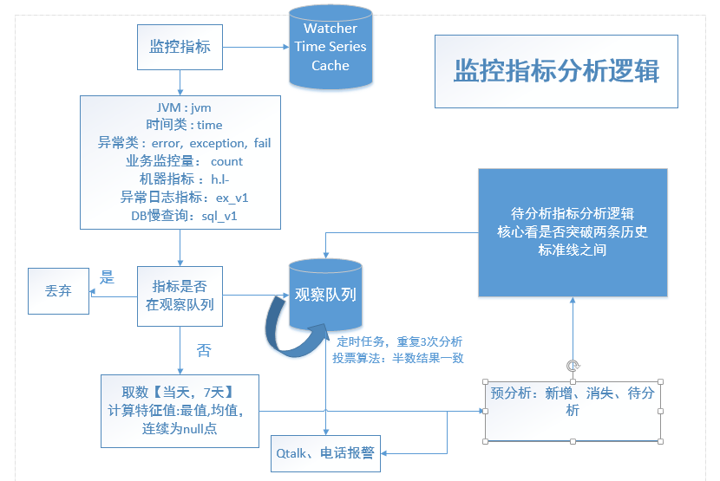
Notes:
1 监控分类
2 tscache简单提一下
3 待分析
3.1 改成图， 两条标准线
3.2 数据取的p95
3.3 倍数区分优先级：appcode设置不同敏感度
3.4 故障抹平

Slide 19
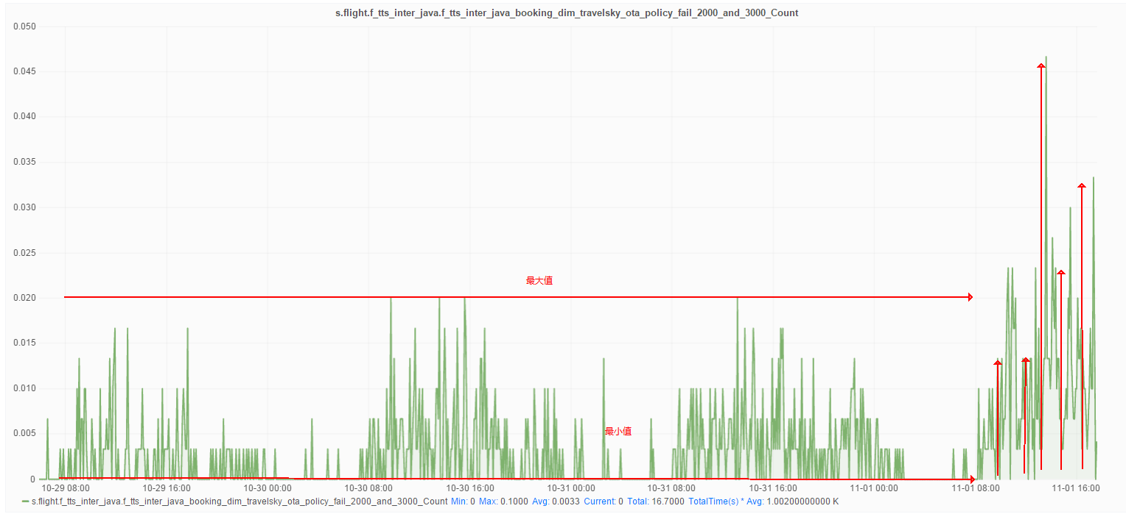
1 两条7天连续数据最值标准线
2 数据P95处理
3 分析敏感度：AppCode+指标关键词区分优先级算动态倍数
4 最后5分钟结合动态倍数比较历史最值
5 故障数据抹平异常监控

Slide 20
（二）项目方案：针对发布后痛点二
线上大规模故障链根源链路分析
业务报警
发布变更
机器报警
报警
监控分析
异常日志分析
DB
慢查询
B
C
D
F
B
C
D
F
相关性计算
B
C
E
D
F
B
C
E
D
F
A
E
A
E
拓扑网降维
AppCode
节点自分析
AppCode
异常事件叠加
相关性计算计算
链路根源
报警

Slide 21
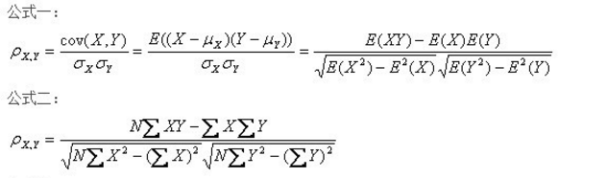
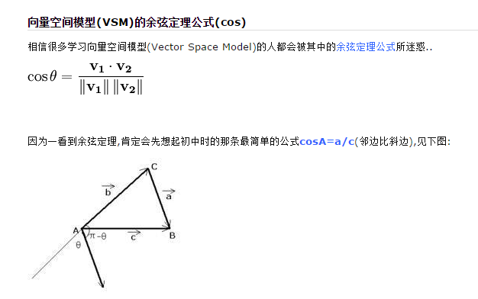
监控相关性：皮尔逊算法
Notes:
X和Y的协方差 / ( x的标准差 * y的标准差) ; E : 期望, N: 变量个数 ; cov : 协方差(描述多维数据距均值的离散程度)

Slide 22
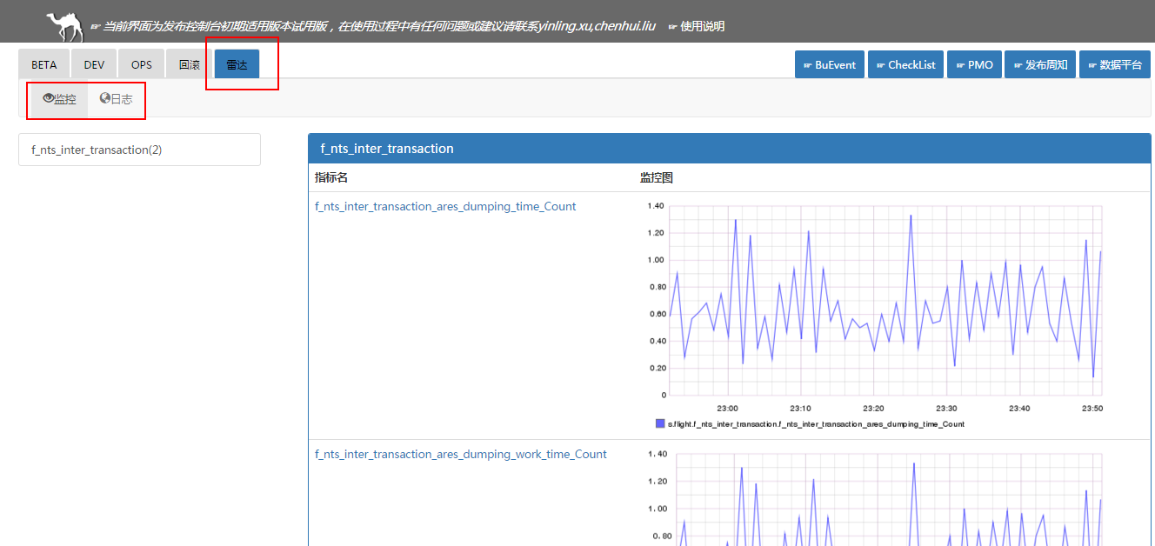
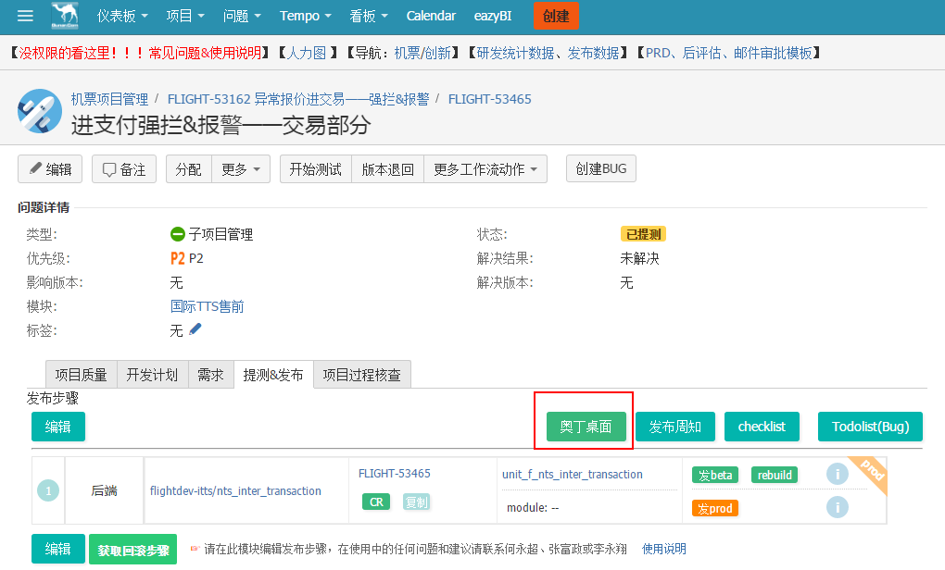
服务奥丁发布系统 深度一体化
（二）项目方案
Notes:
伴随着整个工程是的环境
:项目创建，环境部署开发环境，提测， 发布，线上质量检查sona检查，

Slide 23
困难和挑战性
1 智能化运维AI OPS刚起步，业内参考模型少
2 监控、异常日志、机器、sql的关联聚类和业务系统健康指数建模
3 报警的准确性、报警量收敛、动态阈值持续调整
4 性能问题：数据量大，并发量大、计算调度设计

Slide 24
四、项目成果
Notes:
1 线上服务规模和时间
2 雷达功能丰富度
3 雷达分析精准率
4 故障预警和排查问题时间节省
5 雷达解决线上问题数量
6 全机票异常日志和慢SQL清理行动

Slide 25
（三）项目成果
全机票
火车票
AppCode：317
线上机器：2855
业务监控：40w+
服务规模
大住宿
金融保险
奥丁发布系统
服务整个Qunar线上发布异常扫描

Slide 26
（三）项目成果
分析准确率
异常日志：90%
业务/机器监控指标：90%
2017-08-07~2017-08-20： 准确率：70%
故障数量21个， 准确报警14个
故障分析
大规模故障及时预警：3个
QMQ broker宕机，booking政策单机宕机 eg..
问题排查
效率提升
时间至少降低一半：不用扫线上日志，不必看全部监控
关联系统线上问题：同时报警

Slide 27
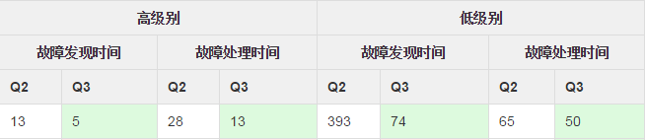
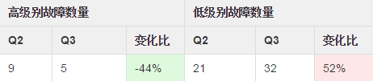
（三）项目成果
国内机票故障数据统计：发生时长、处理时长，故障降级
Notes:
使用故障率 时长重点

Slide 28
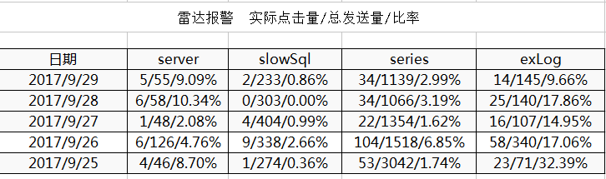
（三）项目成果
系统使用反馈：机票、大住宿、火车票、保险
Notes:
漏报率
同比
apt报警参考

Slide 29
部门合作 : 致力打造公司级产品
业务监控、机器监控数据 - ops watcher团队
异常日志、事件流 - TC团队
DB慢查询SQL - DBA团队
系统开发： 国内机票研发、QA、前端团队

Slide 30
业务线系统接入
1 业务监控/机器指标，web界面录入AppCode
http://radar.corp.qunar.com/join
2 异常日志：应用中心开启日志收集
3 大规模故障链根源分析：引入QTrace
4 DB 慢查询SQL分析 : DBA会收集slow sql
Notes:
1 使用
2 发布场景 appCode

Slide 31
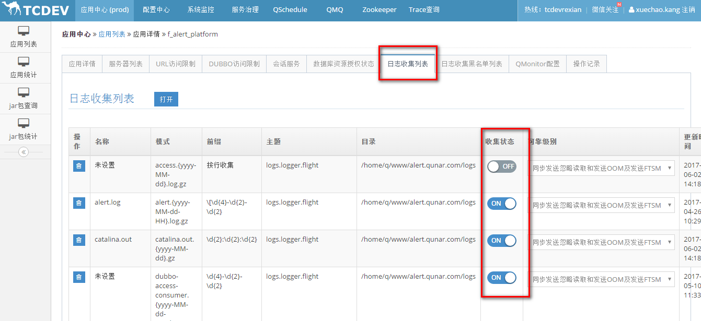
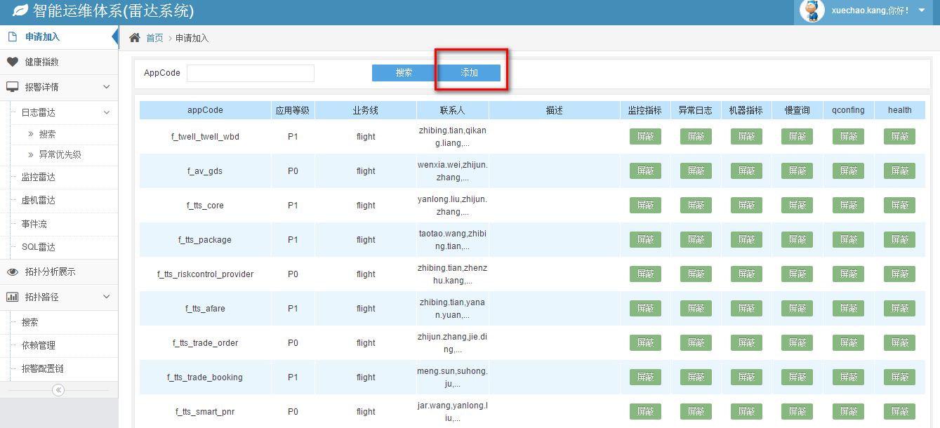
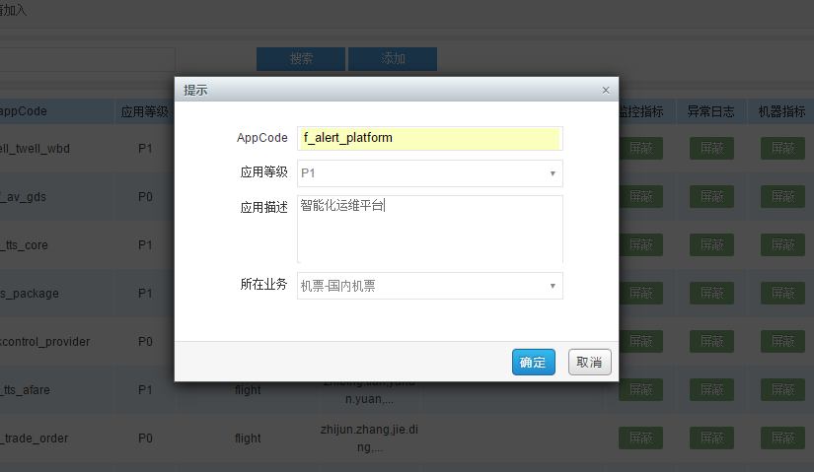
业务线系统接入

Slide 32
五、未来规划

Slide 33
01
03
精确率： 90%， 监控分析、日志分析、SQL分析、拓扑分析
目标公司级产品, 商业化服务
04
02
降低故障数量、发现时长，处理时长：目标降低60%
智能化 : 问题自动定位, 报警智能化

Slide 34
Q&A

Slide 35

雷达界面 : http://radar.corp.qunar.com
联系人QTalk : xuechao.kang jianbin.zhu
微信技术交流群： 智能运维系统(雷达)
wiki 地址 : http://wiki.corp.qunar.com/confluence/pages/viewpage.action?pageId=139691411

